Slide 1
PROSES PASCAPANEN TOMAT DI GABUNGAN KELOMPOK TANI LEMBANG AGRI KABUPATEN BANDUNG BARAT
Oleh:
Ariyanto 2014121018
Carnel Silaen 2014121020
Eunike Vania Stephannie Barus 2014121022

Slide 2
PROSES PASCAPANEN TOMAT
Sortasi dan grading
Pencucian dan pembersihan
Pengemasan
Penyimpanan

Slide 3
Pengangkutan
Biaya pascapanen

Slide 4
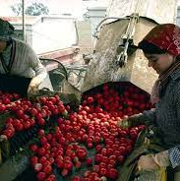
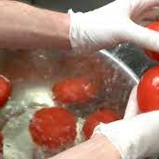
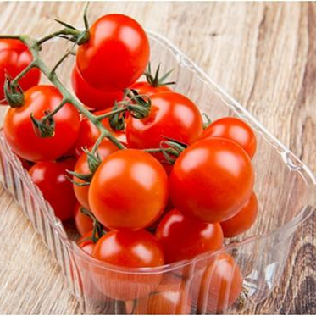
Sortasi dan Grading
Sortasi yang dilakukan bertujuan untuk mendapatkan tomat yang bagus yang layak memenuhi kriteria dipasar.
Kegiatan grading dilakukan setelah kegiatan sortasi yang bertujuan mengelompokan ukuran buah tomat.
.
Proses
Pencucian dan pembersihan
Kegiatan pencucian tomat diirendam di dalam wadah yaitu baskom besar, penggunaan cairan tersebut untuk menghilangkan debu, membersihkan percikan tanah, dan membersihkan pastisida yang menempel pada kulit tomat.
Pengemasan
Kegiatan pengemasan merupakan kegiatan yang berkaitan erat dalam usaha melindungi buah tomat dari kerusakan mekanis. Pengemasan tomat yang baik harus bisa melindungi tomat dari pengaruh lingkungan (sinar matahari, dan kelembaban), atau hal lainnya.

Slide 5
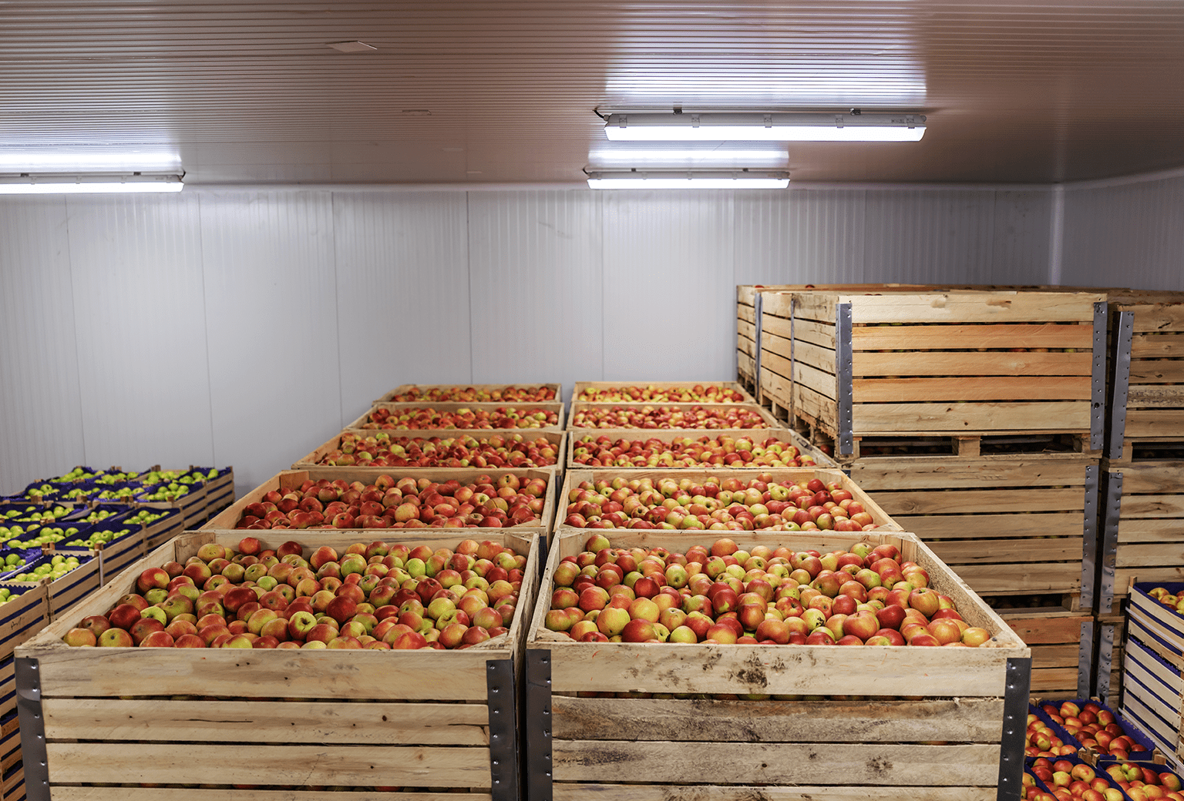
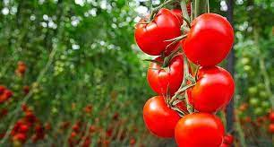

Penyimpanan
Kegiatan penyimpanan dilakukan sebelum pendistribusian, disimpan satu hari sebelum dipasarkan.
.
Proses
Pengangkutan
Fungsi pengangkutan dalam kegitan pascapanen adalah menyampaikan buah tomat yang telah siap di pasarkan kemitra untuk didistribusikan kepada para konsumen
Biaya Pascapanen
Biaya pascapanen tomat sebesar Rp 667.015 untuk sekali panen

Slide 6
Kesimpulan
Proses penanganan pascapanen tomat yang dilakukan di Gapoktan Lembang Agri yang terdiri dari berbagai kegiatan, kegiatan tersebut meliputi sortasi, grading, pencucian, pengemasan, pendinginan, penyimpanan, dan pengangkutan semua kegiatan tersebut bertujuan untuk memperpanjang umur produk tomat agar dapat disimpan lebih lama.
Total biaya penanganan pascapanen tomat di Gapoktan Lembang Agri yakni sebesar Rp 667.015 dalam satu kali panen, dan untuk satu kemasan besarnya yakni Rp 6.670.015.

Slide 7
Thank you for your Attention!
\

